Slide 1
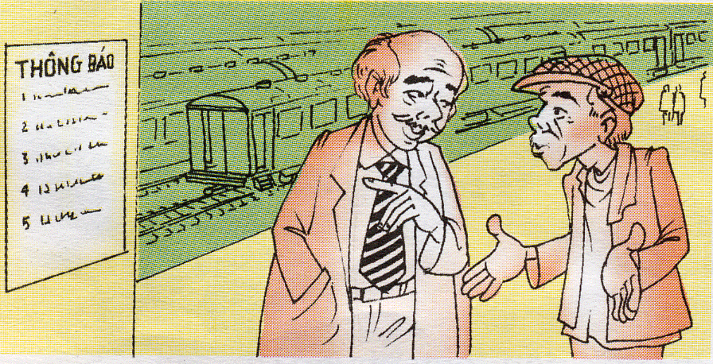
Bài tập 1.
Nghe và kể lại câu chuyện Tôi cũng như bác

Slide 2
TÔI CŨNG NHƯ BÁC
Một nhà văn già ra ga mua vé. Ông muốn đọc thông báo của nhà ga, nhưng quên mang kính nên không đọc được chữ gì. Thấy có người đứng cạnh, ông liền nhờ:
- Phiền bác đọc giúp tôi tờ thông báo này với!
Người kia buồn rầu đáp:
- Xin lỗi. Tôi cũng như bác thôi, vì lúc bé không được học nên bây giờ đành chịu mù chữ.

Slide 3
Bài tập 1.
Nghe và kể lại câu chuyện Tôi cũng như bác
Gợi ý:
a, Vì sao nhà văn không đọc được bản thông báo?
b, Ông nói gì với người đứng cạnh?
c, Người đó trả lời ra sao? Câu trả lời có gì đáng buồn cười?

Slide 4
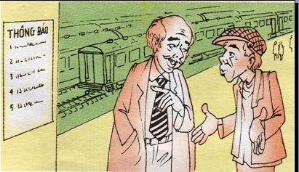
a, Vì sao nhà văn không đọc được bản thông báo?
b, Ông nói gì với người đứng cạnh?
c, Người đó trả lời ra sao? Câu trả lời có gì đáng buồn cười?

Slide 5
Hãy giới thiệu về tổ em và hoạt động của tổ em trong tháng vừa qua với một đoàn khách đến thăm lớp.

Slide 6
Gợi ý:
Tổ em gồm những bạn nào? Các bạn sống ở đâu?
Mỗi bạn có đặc điểm gì hay?
Tháng vừa qua, các bạn đã làm được những việc gì tốt?

